Slide 1
Wohlfahrtsordung und Wohlfahrtsfunktion¹
Wohlfahrtsordnung (vgl. Präferenzen und Nutzenfunktion $u_{r}(x_{r})$ aus der Mikroökonomie): Der Menge der zulässigen Allokation $X={(\vec{x}}_{1},{\vec{x}}_{2},…,{\vec{x}}_{n})$ wird eine vollständige und transititve Relation „≽“ zu geordnet:
Vollständigkeit: Für alle ${\vec{x}}_{i}$, ${\vec{x}}_{j}$ gilt ${\vec{x}}_{i}\text{≽}{\vec{x}}_{j}$ oder ${\vec{x}}_{j}\text{≽}{\vec{x}}_{i}$
Transitivität: Für alle ${\vec{x}}_{i}$, ${\vec{x}}_{j},$ ${\vec{x}}_{k}$ gilt, wenn ${\vec{x}}_{i}\text{≽}{\vec{x}}_{j}$ und ${\vec{x}}_{j}\text{≽}{\vec{x}}_{k}$ dann gilt ${\vec{x}}_{i}\text{≽}{\vec{x}}_{k}$
Daraus kann unter gewissen Stetigkeitsannahmen und der Annahme der Abgeschlossenheit eine Funktion ${W(\vec{x}}_{i})$ auf den rationalen Zahlen definiert werden, mit
${W(\vec{x}}_{i})$≥ ${W(\vec{x}}_{j})$ genau dann, wenn ${\vec{x}}_{i}\text{≽}{\vec{x}}_{j}$
Zusammen mit den indivuellen Nutzenfunktionen $u_{r}\left(x_{r}\right)$ läßt sich die Wohlfahrtsfunktion auch über den Nutzen definieren
$W(u_{1,…,}u_{n})$.
1) Bergson, A A reformulation of certain aspects of welfare economics (1938), The Quarterly Journal of Economics. 52, Nr. 2, S. 310–334

Slide 2
Nutzenmöglichkeiten und Wohlfahrtsfunktion
$$u_{2}$$
Nutzenmöglichkeitskurve
Wohlfahrtsindifferenzkurve
$$u_{1}$$

Slide 3
Spezielle Wohlfahrtsfunktionen
Utilitaristische Wohlfahrtsfunktion: $W\left(x\right)=\sum_{i=0}^{n}{α_{i}u_{i}(x)}$
Ein gerechter Zustand wird dadurch erreicht, dass die gewichtete Summe individuellen Glücksempfinden maximiert wird. Individuelle Nutzen können damit direkt gegeneinander aufgewogen werden.
(Bentham, J. (1748 – 1832) und Mill, J.S. (1806 – 1873)).
Aus heutiger Sicht erscheint dieser Ansatz, dass das Glück des einen das Glück der anderen aufwiegen kann mitunter unsozial, bzw. aufgrund der Gewichtung relativ willkürlich. Zur Wende des 18./19.Jh. des sich in der Industriellen Revolution befindlichen Vereinigten Königreichs mit seinem sich ausbildenden Proletariat (Manchesterkapitalismus) erscheint die Idee in die soziale Wohlfahrt das Glück einer immer größer werdenden Schicht von relativ armen Menschen einzubeziehen dagegen eher sozialrevolutionär.

Slide 4
Spezielle Wohlfahrtsfunktionen
Rawlssche Wohlfahrtsfunktion: $W\left(x\right)={min⁡\{u}_{1}\left(x\right),…,u_{n}\left(x\right)\}$
Ein gerechter Zustand wird erreicht, wenn der Nutzen des am schlechtesten gestellten Individuums maximiert wird (vgl. maxmin- oder minmax-Prinzip aus der Entscheidungstheorie). Hintergrund ist die Idee einer fairen politischen Idee der Gerechtigkeit
(Rawls, J. (1971), A Theory of Justice).
Idee ist es, eine Gesellschaftsform anzustreben, in der unter freien Individuen es nicht möglich ist, dass ein Individuum einem anderen Institutionen aufzwingt, die nicht öffentlich nachvollziehbar begründet werden können. Unter dem Schleier der Unwissenheit über die genaue Position wo man in der Gesellschaft steht, ergibt sich dann das formulierte Wohlfahrtskonzept.

Slide 5
Spezielle Wohlfahrtsfunktionen
Nash-Wohlfahrtsfunktion: $W\left(x\right)=\prod_{i=1}^{n}{{{[u}_{i}(x)]}^{α_{i}}}$
Ein gerechter Zustand wird dadurch erreicht, dass das gewichtete Produkt individuellen Glücksempfinden maximiert wird. Gegenüber der utilitaristischen Wohlfahrtsfunktion sind die individuellen Nutzen keine perfekten Substitute mehr, aber auch keine perfekten Komplemente, wie bei Rawls. Die Nash-Wohlfahrtsfunktion stellt damit einen Kompromiss zwischen beiden Extremen dar.
Isoelastische Wohlfahrtsfunktion:: $W\left(x\right)=\frac{1}{1−ρ}\sum_{i=0}^{n}{α_{i}{{[u}_{i}(x)]}^{1−ρ}}$
Die Isoelastische Wohlfahrtsfunktion verallgemeinert die drei vorher diskutierten Wohlfahrtsfunktionen. Der Parameter $ρ$als Ungleichheitsaversionsparameter interpretiert werden:
$ρ=0$: Utilitaristisch
$ρ= ∞$: Rawls
$ρ=1$: Nash

Slide 6
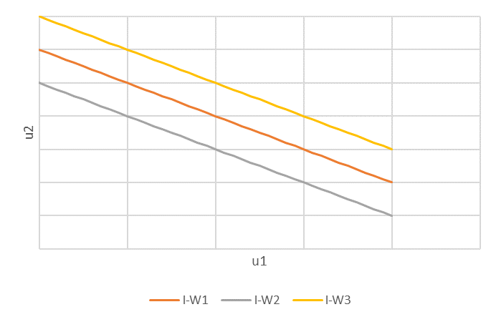
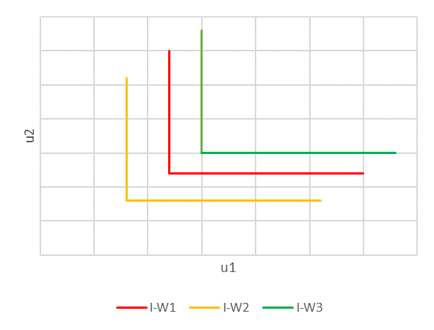
Wohlfahrtsindifferenzkurven
Utilitaristisch
Rawls

Slide 7
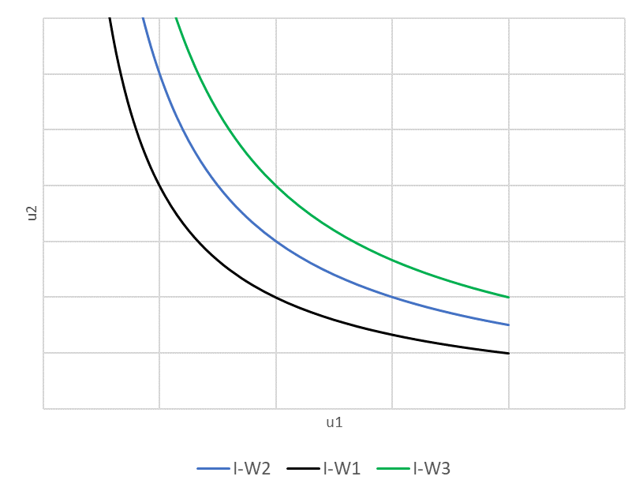
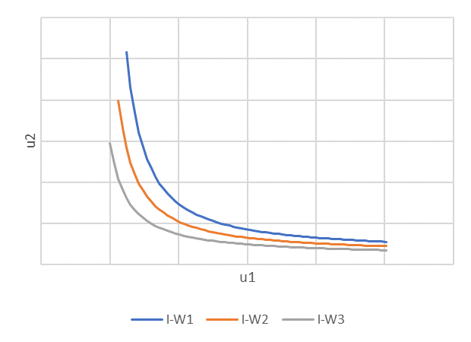
Wohlfahrtsindifferenzkurven
Nash
Isoelastisch

Slide 8
Konzept der Fairness¹
In der Ökonomie gehen wir grundsätzlich unterschiedlichen Präferenzen der Individuen aus.
Damit werden Individuen ein und dasselbe Güterbündel in der Regel unterschiedlich bewerten.
Daraus erwächst ein grundsätzliches Problem in der Formulierung eines Konzepts für Gerechtigkeit: Wie soll man das Für und Wider gegeneinander aufwiegen?
Die dargestellten sozialen Wohlfahrtsfunktionen unterstellen immer eine gewisse Art der Aggregation der individuellen Präferenzen, die das Problem der unterschiedlichen Bewertungen letztlich aber nicht lösen können.
Einen Ausweg aus diesem Dilemma bietet das Konzept der Fairness:
Definition 1: Wenn Individuum A das Güterbündel von B dem eigenen vorzieht, so sagt man: A beneidet B.
Definition 2: Eine Allokation wird dann als gerecht bezeichnet, wenn kein Individuum ein anderes Individuum beneidet.
Definition 3: Eine Allokation, die sowohl gerecht, als auch pareto-effizient ist, bezeichnet man als fair.
1) Varian, H.L. (1975), Distributive justice, welfare economics, and the theory of fairness, Journal of Philosophy and Public Affairs 4,223-247.
Varian, H.L. (1976), Two problems in the theory of fairness, Journal of Public Economics Volume 5, Issues 3–4, April–May 1976, Pages 249-260

